Slide 1
Виды изделий и конструкторской документации
ГОСТ 2.101-2016

Slide 2
Согласно ГОСТ 2.101-2016
Изделие - предмет или набор предметов, подлежащих изготовлению на предприятии.

Slide 3
Классификация изделий
(в зависимости от назначения)
Изделия
Основного
производства
Вспомогательного
производства
изделия, составляющие предмет готовой продукции, предназначенной для поставки потребителям.
изделия, предназначенные для собственных нужд предприятия и служащие для изготовления изделий основного производства.

Slide 4
Классификация изделий (в зависимости от наличия составных частей)
Изделия
Неспецифицированные
Специфицированные
состоящие из двух и более составных частей: сборочные единицы, комплексы, комплекты
не имеющие составных частей (к таковым относят детали)

Slide 5
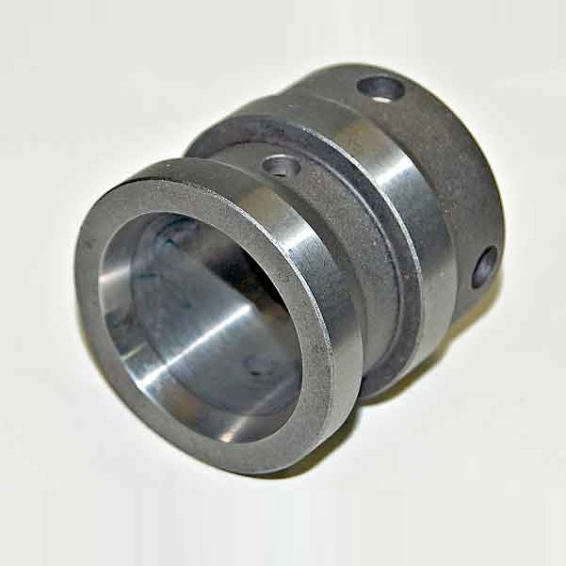
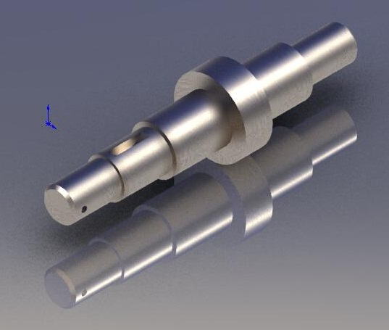
Деталь - изделие, изготавливаемое из однородного по наименованию и марке материала, без применения сборочных операций.

Slide 6
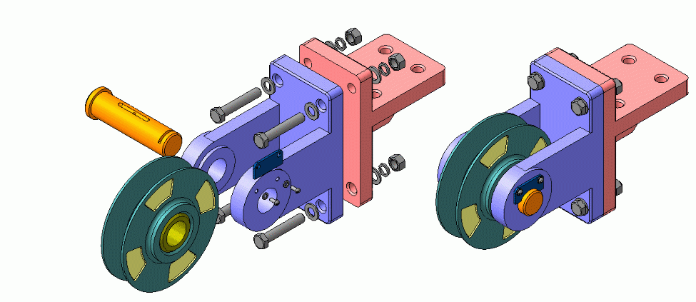
Сборочная единица- изделия, составные части которого подлежат соединению сборочными операциями (например, резьбовым соединением, сваркой, клепкой, пайкой, сшиванием и т.п.). Составными частями сборочной единицы могут быть другие сборочные единицы, детали и комплекты .

Slide 7
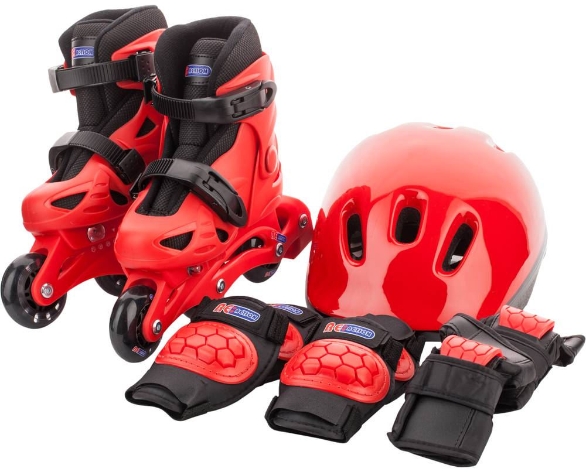
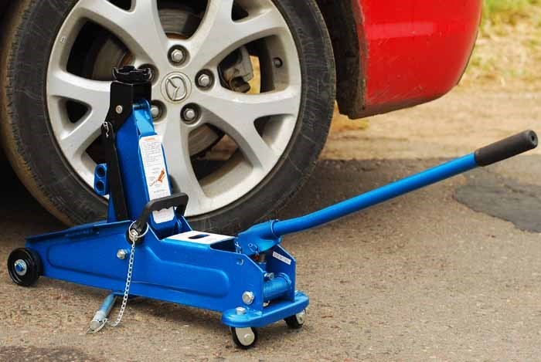
Комплекс - два или более изделия, не соединенных сборочными операциями, но предназначенных для выполнения взаимосвязанных эксплуатационных функций. В комплекс кроме изделий, выполняющих основные функции, входят детали, сборочные единицы, предназначенные для выполнения вспомогательных функций.

Slide 8
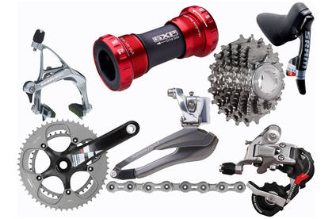
Комплект- два или более изделия, имеющих общее эксплуатационное назначение вспомогательного характера, например, комплект запчастей.

Slide 9
Виды конструкторских документов
Чертеж детали содержит изображение детали и необходимые данные для ее изготовления.
Сборочный чертеж содержит изображение (сборочные единицы) и другие данные, необходимые для его изготовления.
Чертеж общего вида.
Габаритный чертеж.
Схемы

Slide 10
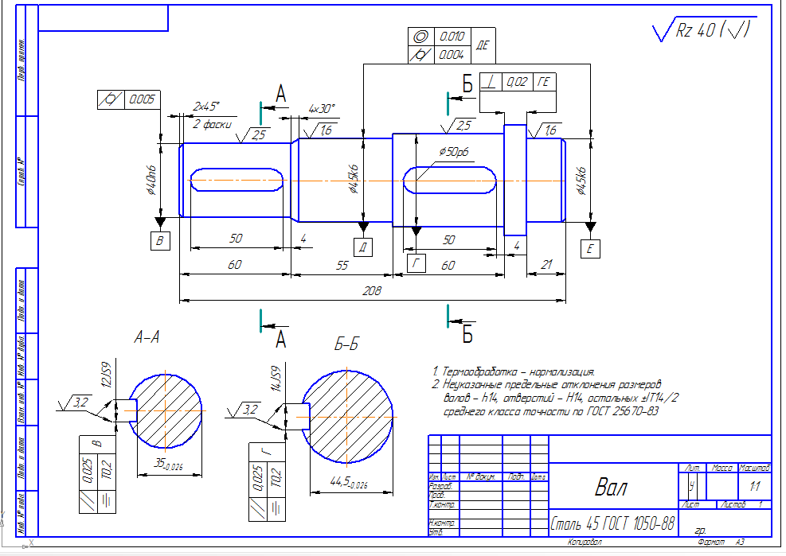
Виды конструкторских документов
Чертеж детали

Slide 11
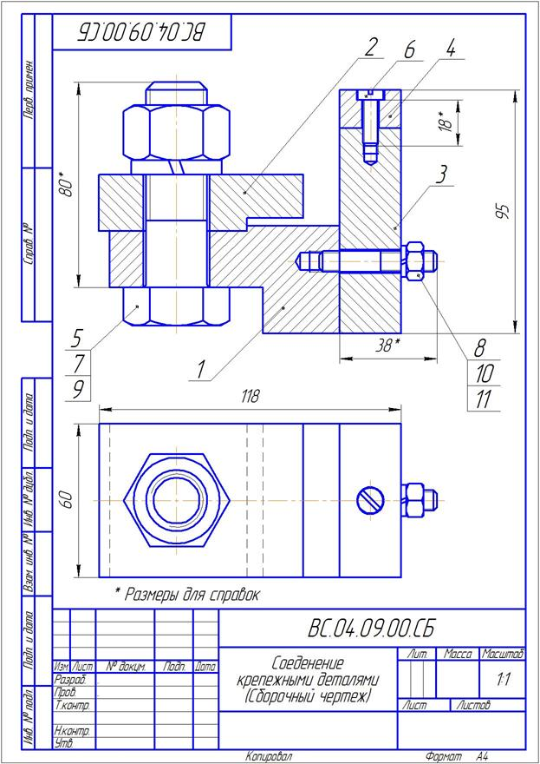
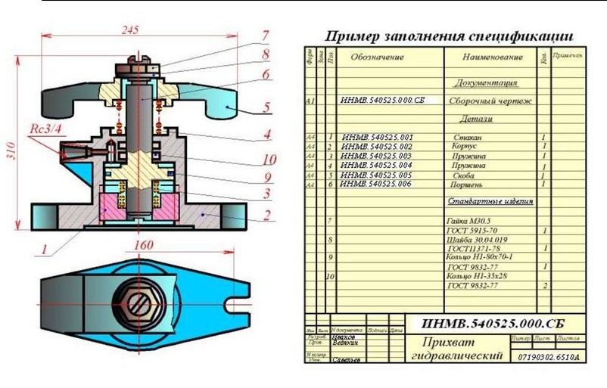
Сборочный чертеж

Slide 12
Сборочный чертеж должен содержать
Изображение сборочной единицы, которое даёт представление о расположении и взаимной связи составных частей,
соединяемых по данному чертежу, и обеспечивающее
возможность осуществления сборки и контроля сборочной единицы.
Размеры, которые должны быть выполнены или проконтролированы по данному сборочному чертежу.
Указания о выполнении неразъёмных соединений.
Номера позиций составных частей, входящих в изделие.
Габаритные размеры изделия.
Установочные, присоединительные и другие необходимые
справочные размеры.
При необходимости — техническую характеристику изделия.
При необходимости — координаты центра масс.
Спецификация на листе чертежа или отдельным документом

Slide 13
Размеры, наносимые на сборочном чертеже
Габаритные размеры – наибольшие внешние размеры изделия по трем измерениям (длина, ширина и высота).
Установочные размеры – это размеры элементов изделия, при помощи которых оно устанавливается по месту эксплуатации, например, на станке (размеры пазов под фундаментные болты в основании приспособления)
Присоединительные размеры – это размеры элементов, с помощью которых к данному изделию присоединяются другие изделия из одной технологической цепи, например, размер входного резьбового отверстия насоса
Справочные размеры – размеры, не подлежащие выполнению по данному чертежу. Справочные размеры на чертеже отмечают знаком *, а в технических требованиях выполняют запись: * Размеры для справок.
На сборочных чертежах к справочным относят размеры:
- определяющие предельные положения подвижных элементов, например, ход поршня;
перенесенные с чертежей деталей и используемые в качестве габаритных, установочных и присоединительных.
Деление размеров на группы является условным. Некоторые размеры могут быть одновременно отнесены к различным группам, или могут вообще отсутствовать.

Slide 14
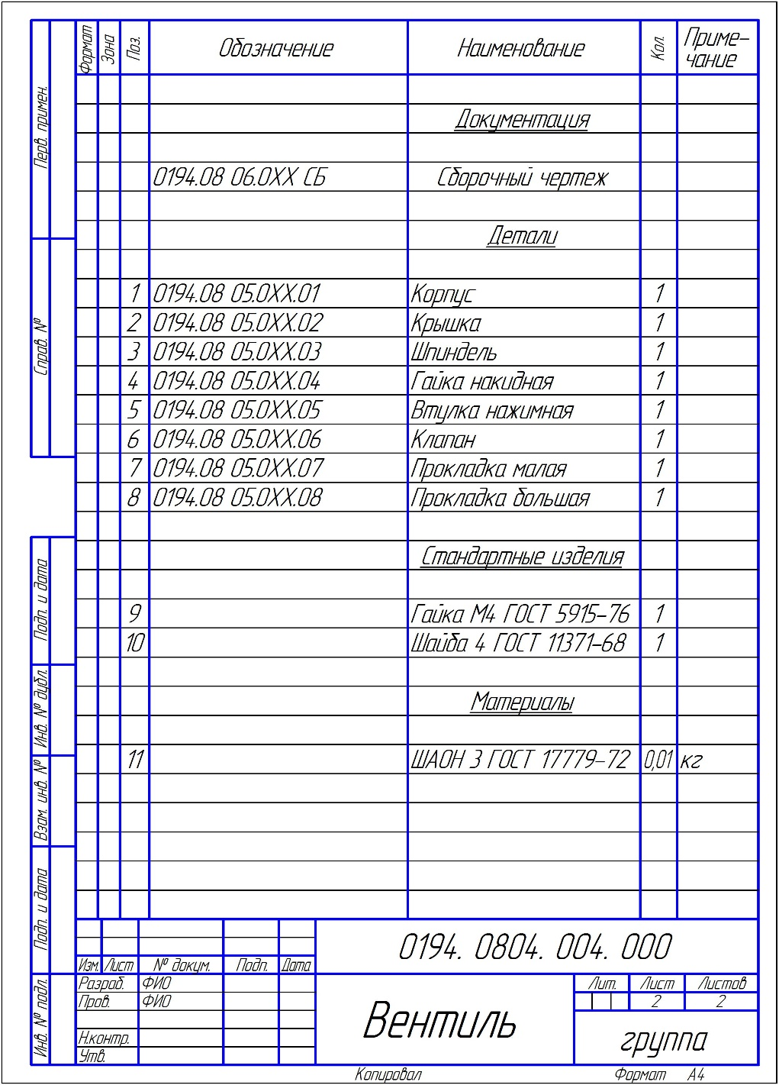
Спецификация
Спецификация — это текстовой конструкторский документ, определяющий состав сборочной единицы, комплекса или комплекта.
Является обязательным основным документом для всех чертежей изделий кроме деталей.

Slide 15
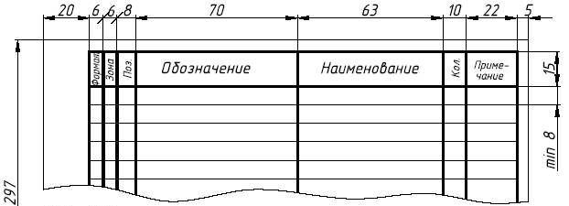
Графы спецификации заполняют следующим образом
в графе "Формат" указывают форматы документов, обозначения которых записывают в графе "Обозначение". Если документ выполнен на нескольких листах различных форматов, то в графе "Формат" проставляют "звездочку" со скобкой, а в графе "Примечание" перечисляют все форматы в порядке их увеличения.
Для документов, записанных в разделе "Стандартные изделия", "Прочие изделия" и "Материалы", графу "Формат" не заполняют.
- в графе "Зона" указывают обозначение зоны, в которой находится номер позиции записываемой составной части (при разбивке поля чертежа на зоны по ГОСТ 2.104).

Slide 16
Графы спецификации заполняют следующим образом
- в графе "Поз." указывают порядковые номера составных частей, непосредственно входящих в специфицируемое изделие, в последовательности записи их в спецификации;
- в графе "Обозначение" указывают обозначение составной части сборочной единицы;
в графе "Наименование" указывают наименование составной части сборочной единицы
в графе "Кол." указывают количество составных частей изделия, записываемых в спецификацию;
- в графе "Примечание" указывают дополнительные сведения для планирования и организации производства, например, для деталей, на которые не выпущены чертежи, - массу.

Slide 17
Разделы спецификации
В раздел «Документация» вносят документы, составляющие основной комплект конструкторских документов специфицируемого изделия, кроме его спецификации.
В раздел «Сборочные единицы» вносят сборочные единицы, непосредственно входящие в изделие, например, сварные соединения.
Раздел «Детали» включает в себя перечень деталей оригинальной формы, на которые выпущены рабочие чертежи. Запись деталей в разделе производят по их функциональной значимости, при этом заполняют графы «Обозначение», «Наименование» и «Кол».
В разделе «Стандартные изделия» указывают наименование и обозначение изделий в соответствии со стандартами на эти изделия. Запись всех изделий производят в следующем порядке: сначала группируют все изделия по принадлежности к группам стандартов (ГОСТ, ОСТ, РОСТ, СП). Затем уже внутри каждой группы создают подгруппы деталей по функциональному назначению, например, крепежные детали, подшипники, кольца и т.д. Внутри функциональной группы изделия располагают в алфавитном порядке, в пределах каждого наименования – в порядке возрастания обозначений стандартов, а в пределах каждого обозначения стандарта – в порядке возрастания основных типоразмеров изделия.
В раздел «Материалы» вносят материалы, непосредственно входящие в специфицируемое изделие. Сюда могут относиться: наплавляемый материал, пластмасса, которой заливают армирующие детали, набивки плетенные и т.п. Чертежи на них не выпускают и обозначения им не присваивают.

Slide 18
Чтение сборочных чертежей
Прочитать сборочный чертеж — это значит представить форму и конструкцию изделия, понять его назначение, принцип работы, порядок сборки, а также выявить форму каждой детали в данной сборочной единице.
При чтении сборочного чертежа рекомендуется придерживаться следующей последовательности:
Изучить содержание основной надписи, выяснив название сборочной единицы и масштаб ее изображения.
Рассмотреть на сборочном чертеже виды, разрезы, сечения и представить форму и размеры изображенного на нем изделия.
Используя спецификацию, определить, из скольких деталей состоит изделие, выяснить название каждой из них и материал, из которого они изготовлены.
Определить форму каждой детали, рассмотрев их изображения на сборочном чертеже.
Выявить виды соединений деталей, использованные в изделии.
Установить принцип работы и последовательность сборки изделия.

Slide 19
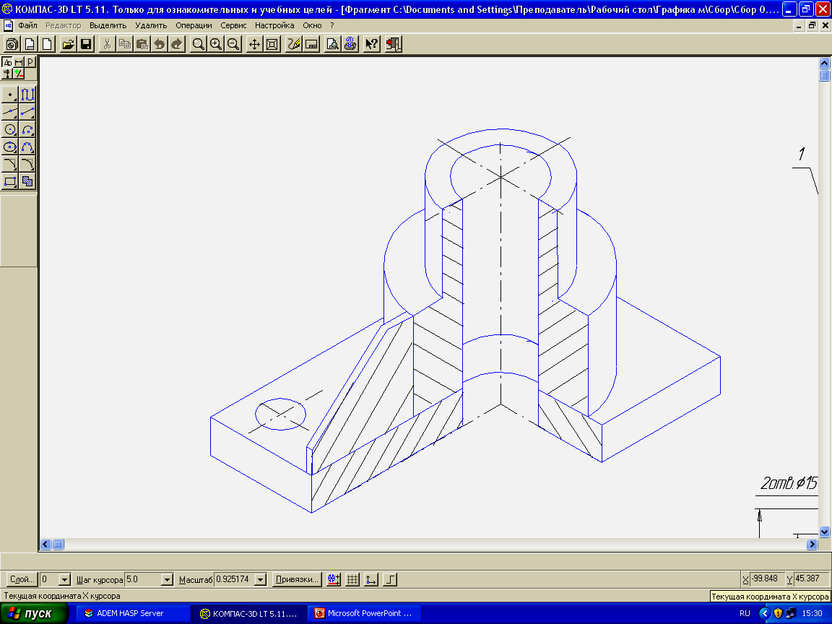
Оформление сборочного чертежа
Изометрия

Slide 20
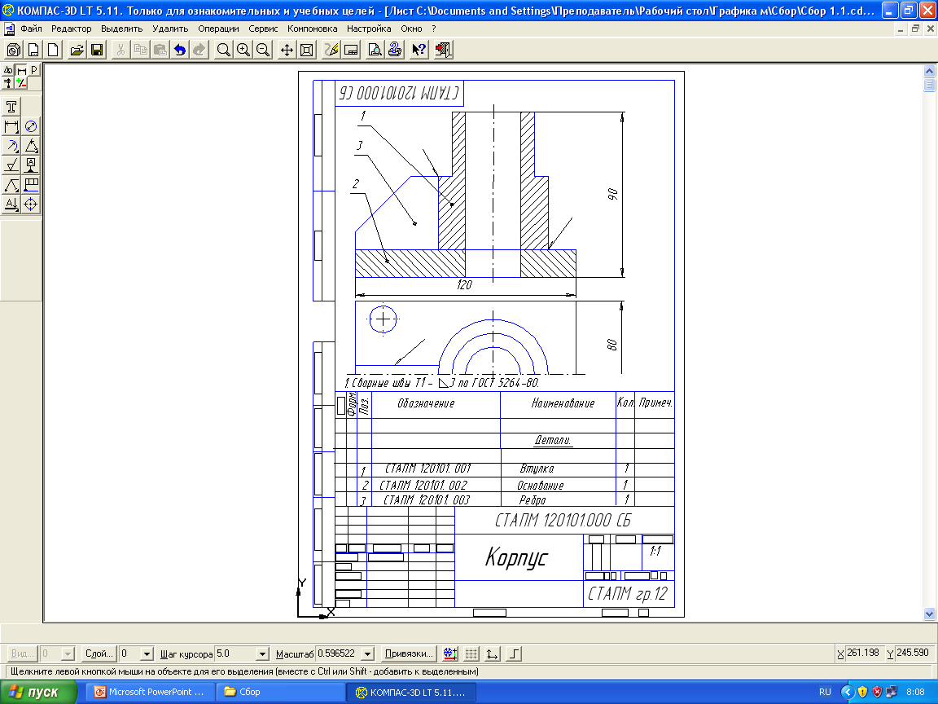
Оформление сборочного чертежа
Чертеж

Slide 21
Деталирование
Деталированием называется процесс разработки и выполнения рабочих чертежей (эскизов) деталей по сборочному чертежу.
Деталирование необходимо при изготовлении и ремонте изделия или деталей, входящих в него.
Деталированию сборочной единицы предшествует процесс чтения сборочного чертежа.
Деталирование сборочных единиц рекомендуется осуществлять в следующей последовательности:
1. Выявить детали, на которые будут составляться рабочие чертежи.
2. Выбрать одну из них и выполнить ее рабочий чертеж, определив необходимое количество изображений, используя условности и упрощения, знаки, поясняющие форму, продумав масштаб изображения и нанесение размеров указать шероховатость поверхности, предельные отклонения и другие данные, необходимые для изготовления детали. При деталировании необходимо помнить, что:
— на стандартные изделия чертежи не выполняются, т. к. все сведения о них можно найти в справочнике;
— размеры сопрягаемых поверхностей должны быть одинаковыми;
— размеры деталей нельзя снимать посредством простых измерений изображений сборочного чертежа.

Slide 22
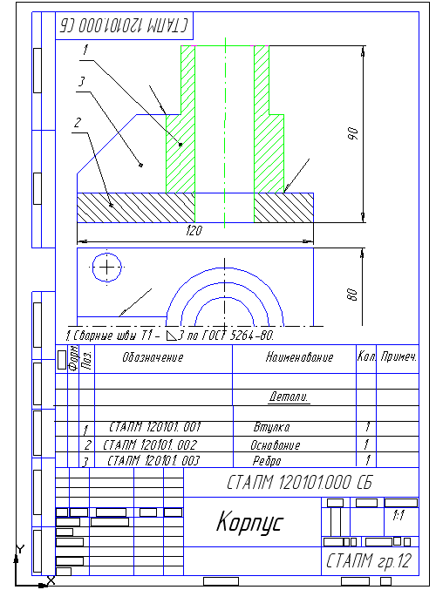
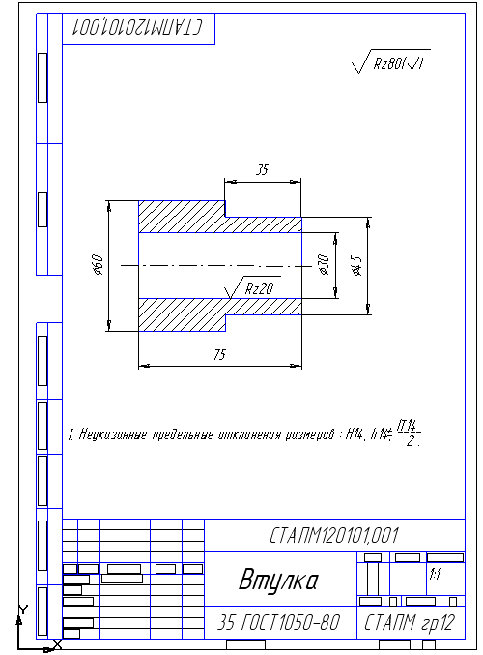
Деталирование: чертеж втулки

Slide 23
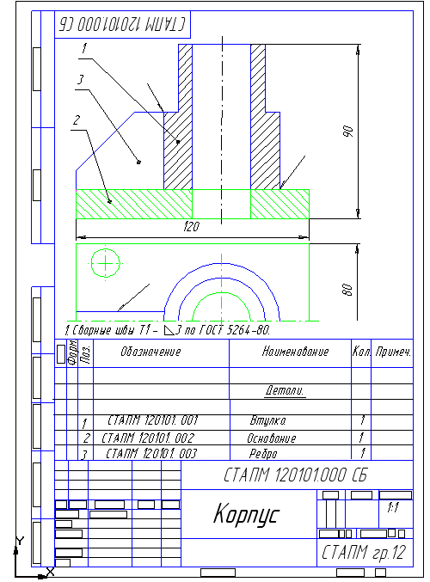
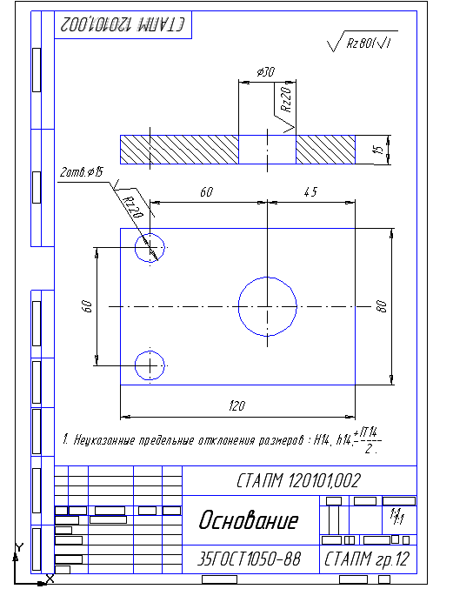
Деталирование: чертеж основания

Slide 24
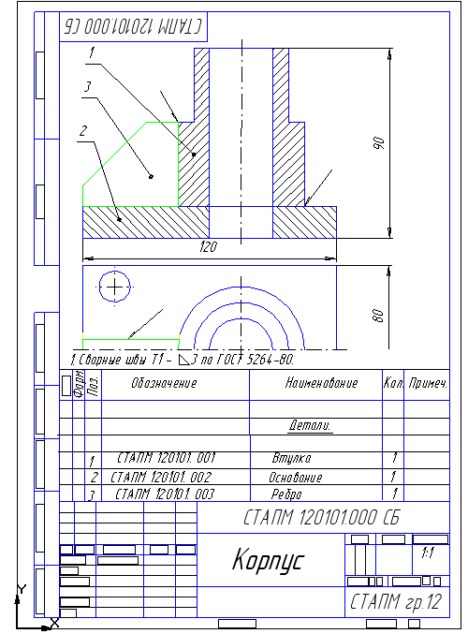
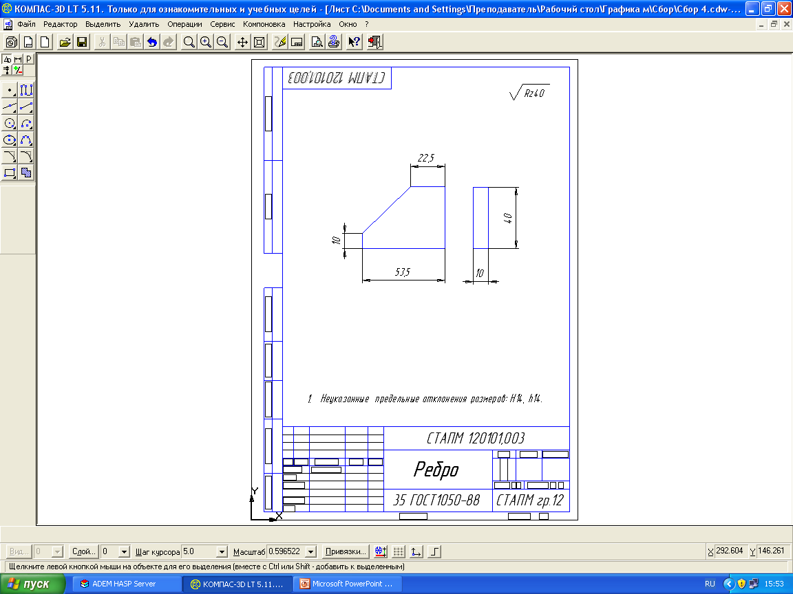
Деталирование: чертеж ребра

Slide 25
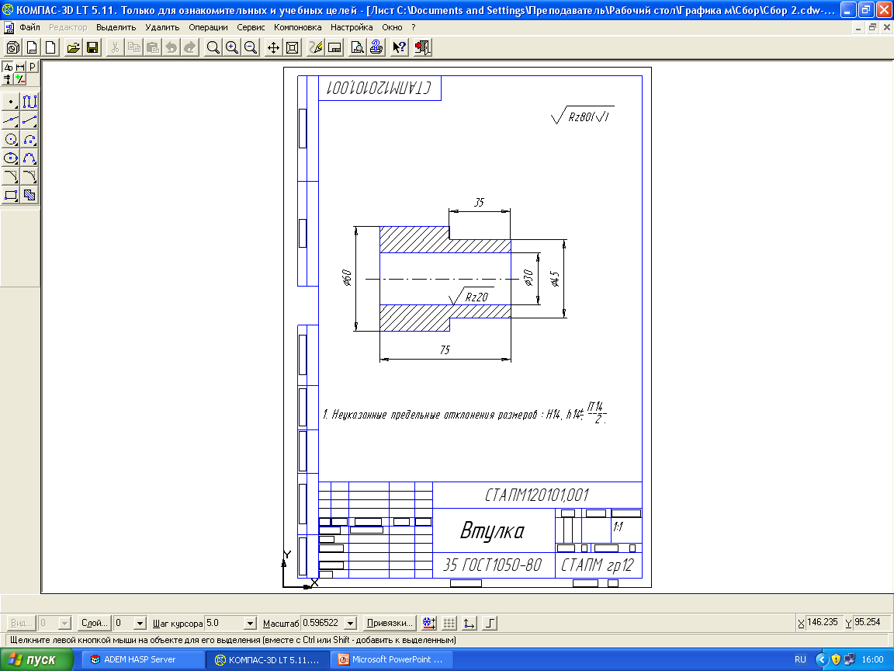
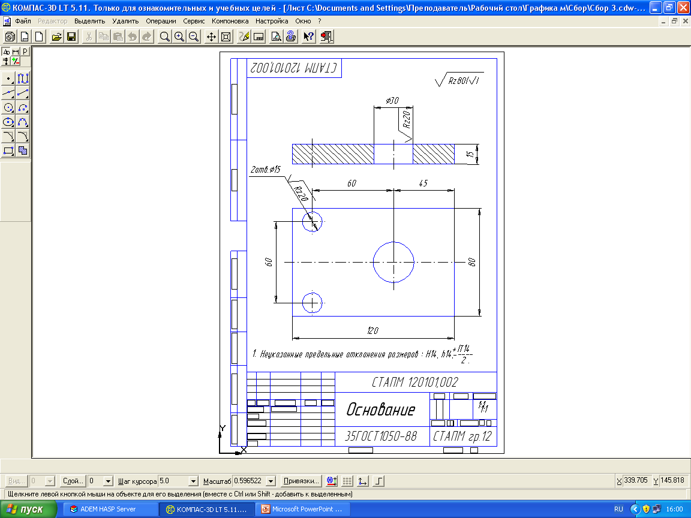
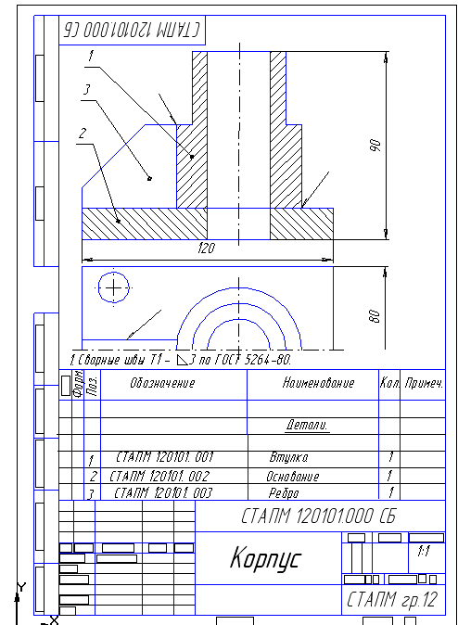
Деталирование – процесс выполнения рабочих чертежей деталей по чертежу общего вида.

